Slide 1

CARRERA DE INGENIERÍA EN MERCADOTECNIA
TRABAJO DE TITULACIÓN, PREVIO A LA OBTENCIÓN DEL TÍTULO DE INGENIERO EN MERCADOTECNIA
TEMA: FACTORES QUE INFLUYEN EN LA DECISIÓN DE COMPRA DE PULPA DE AGUACATE EN RESTAURANTES Y MINIMARKET EN EL DISTRITO METROPOLITANO DE QUITO Y VALLE DE LOS CHILLOS.
AUTORES: MOSQUERA QUEL, EDWIN STALIN
ORTUÑO BARRERA, JOSELYN MICHELLE
DIRECTOR: (Ingeniero): ERAZO OÑA, WASHINGTON ROBERTO
SANGOLQUÍ
2019

Slide 2
1
5
7
Problema | Objetivo | *Marco Teórico | Metodología | Instrumento para el trabajo de campo
 | Justificación |  | Modelo
Análisis univariado |  | Análisis bivariado
2
4
3
6
8
9

Slide 3
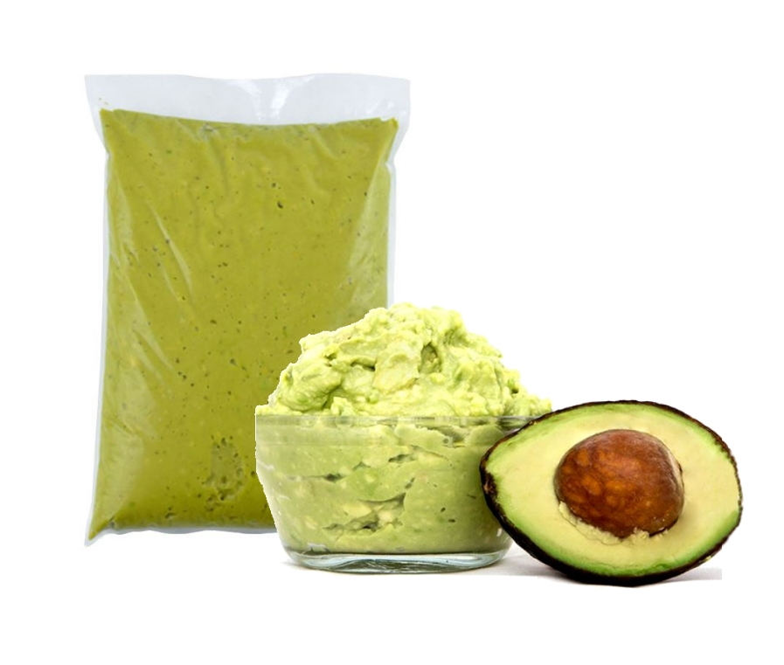
Problema
Sobre producción (28.626 Tm) y baja demanda local (19.723 Tm)
Comercialización interna afectada en los próximos años
Remanentes de producción significativos
Poco explotado

Slide 4
Diseñar el marco teórico y referencial que fundamenten las variables que influyen en la decisión de compra de la pulpa de aguacate.
Establecer la metodología y medios de recolección de datos
Segmentar por restaurantes y minimarkets del Distrito Metropolitano de Quito y Valle de los chillos
Objetivo General
Determinar la influencia de los factores en la decisión de compra de la pulpa de aguacate
Objetivos

Slide 5
Justificación
Describir factores
Pérdidas pronosticadas para el año 2020, ascienden a 14 millones de dólares.
El aguacate puede ser comercializado en forma de pulpa de aguacate con múltiples beneficios.

Slide 6


TEORIAS DE SOPORTE
Teoría del comercio
Teoría del consumidor
Marketing Mix
(Rodríguez, 2009). Hábitos de consumo variables / Canal de distribución
(Solorio, 2015). “Agricultural marketing”
Kotler & Armstrong (2008). Marketing y comercio (necesidad, consumidor, producto, comercio)
Mirabal y Sigala (2013) Cultura, Producto, Tendencias, Publicidad
(McCarthy, Cannon, & Perreault, 2011). Mercado dinámico/ comparación/ estrategias

Slide 7
MARCO REFERENCIAL
Játiva & Román (2016) en Ecuador es el Persea Americana y Guatemalteca (Hass)
Guerrero (2015) en el cantón Mira- producción de aguacate, calidad de su pulpa
Vargas (2016) ccomercialización por alta demanda local
Benítez y Cárdenas (2015)en la gastronomía - Innovación e sabores
Olaeta (2016) considera que hay un incremento a nivel mundial
Montejo (2015), diversidad de usos: shampoo, cremas, aceites y de uso cosmético por los beneficios
Aguacate Hass

Slide 8
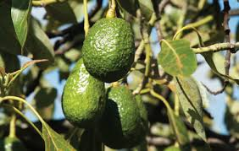
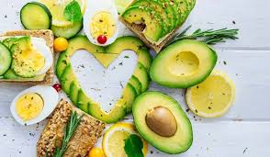

Slide 9
Aguacate
Pulpa de aguacate
Comportamiento del consumidor
Decisión de compra
Perecibilidad
MARCO CONCEPTUAL

Slide 10
METODOLOGÍA
Elementos muestrales | Propietarios de restaurantes y minimarkets en el DMQ y Valle de los Chillos
Población | 19.166 establecimientos : 2433 restaurantes y 16733 minimarkets
Técnica de obtención de información | Encuesta estructurada
Fecha de trabajo de campo | Mayo del 2019
Procedimiento de muestreo Enfoque de la investigación | Muestreo aleatorio simple Cuantitativo

Slide 11


Investigación aplicada
Tipo mixto (documental y de campo),
Insitu
No experimental
Correlacional

Slide 12
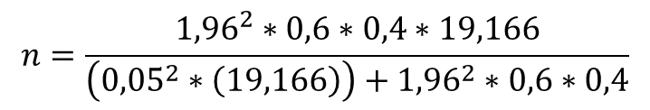
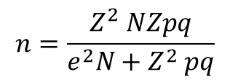

TAMAÑO DE LA MUESTRA
Z | Nivel de confianza =1,96
P | Probabilidad de éxito = 60%
Q | Probabilidad de fracaso = 40%
e | Error máximo admisible = 0,5
$$n=\frac{Z^{2} NZpq}{e^{2}N+Z^{2} pq}$$
$$n=\frac{{1,96}^{2}∗0,6∗0,4∗19,166}{\left({0,05}^{2}∗\left(19,166\right)\right)+{1,96}^{2}∗0,6∗0,4}$$
$$n=362$$
Scheaffer, Mendenhall & Ott, (2012)

Slide 13
Modelo
Nota: Adaptado de “Research on the factors affecting the intention of online shopping” por Geraldo y Mainardes, 2017. Revista de Gestão. 24 (2), 181-194

Slide 14
Determinar las características
Determinar las preferencias actuales
Determinar los requerimientos futuros
OBJETIVOS DE LA ENCUESTA

Slide 15
Diseño del cuestionario

Slide 16

ANÁLISIS UNIVARIADO

Slide 17

Características de los establecimientos
 | Restaurantes | Minimarket | ∑ | % | % | ∑%
 |  |  | Total | Restaurantes | Minimarket
Sector
Norte | 60 | 29 | 89 | 16.6 | 8 | 24.6
Sur | 18 | 73 | 91 | 5 | 20.2 | 25.2
Centro | 70 | 31 | 101 | 19.3 | 8.6 | 27.9
Chillos | 40 | 41 | 81 | 11 | 11.3 | 22.3
Total | 188 | 174 | 362 | 51.9 | 48.1 | 100

Slide 18
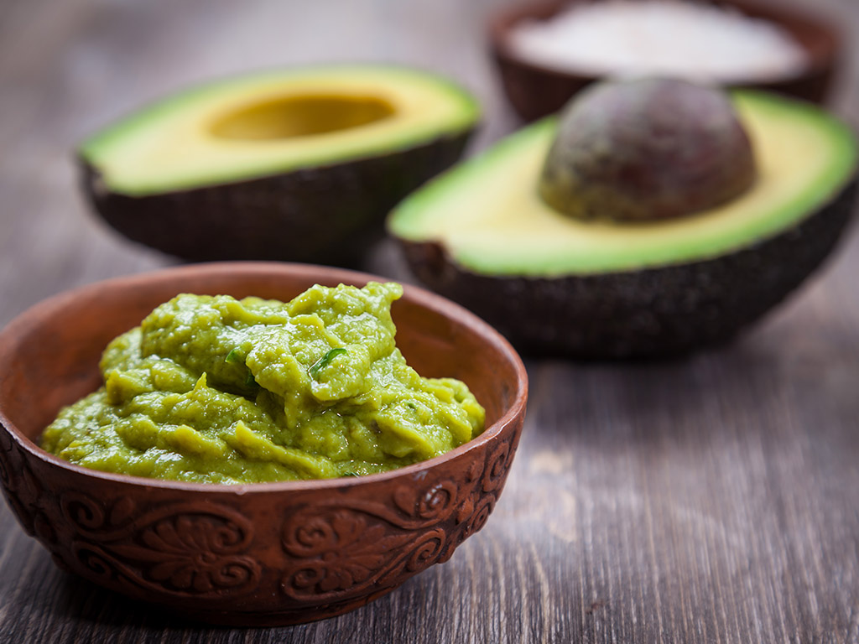
Características de los establecimientos
 | Restaurantes | Minimarket | ∑ | % | % | ∑%
 |  |  | Total | Restaurantes | Minimarket
Con que frecuencia adquiere aguacate en fruto
Una vez a la semana | 103 | 63 | 166 | 28.5 | 17.4 | 45.9
Tipo de presentación de aguacate
En fruto | 148 | 127 | 275 | 41 | 35 | 76
Pulpa procesada | 40 | 15 | 55 | 11 | 4.2 | 15.2

Slide 19
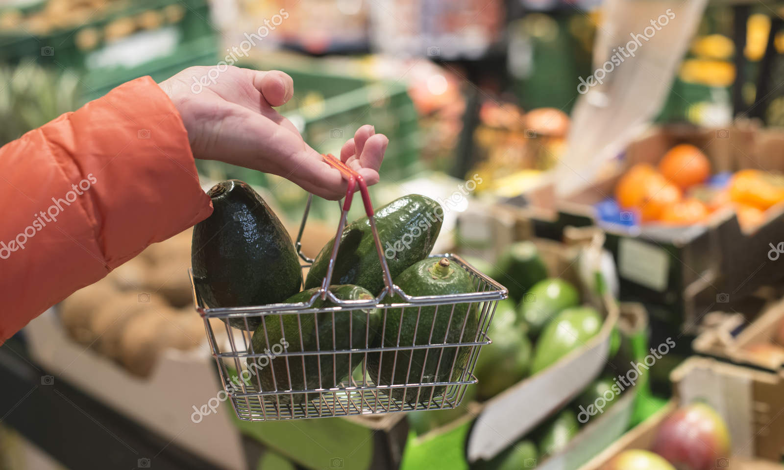
Características de los establecimientos
 | Restaurantes | Minimarket | ∑ | % | % | ∑%
 |  |  | Total | Restaurantes | Minimarket
Usa / vende pulpa de aguacate
Si | 151 | 46 | 197 | 41.7 | 12.7 | 54.4
No | 37 | 128 | 165 | 10.2 | 35.4 | 45.6
Con que frecuencia adquiere pulpa de aguacate
Nunca | 34 | 107 | 141 | 9.4 | 29.6 | 39
Una vez a la semana | 101 | 14 | 115 | 27.9 | 3.9 | 31.8
Desearía adquirir pulpa de aguacate
Si | 184 | 172 | 356 | 50.8 | 47.5 | 98,3
No | 4 | 2 | 6 | 1.1 | 0.6 | 1,7

Slide 20

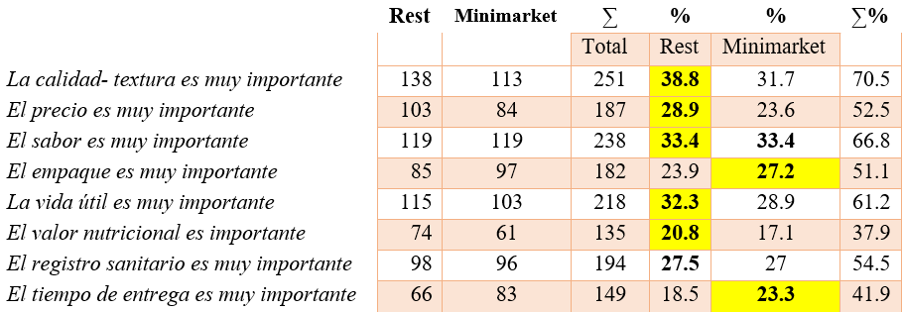
Factores que influyen al adquirir pulpa de aguacate

Slide 21
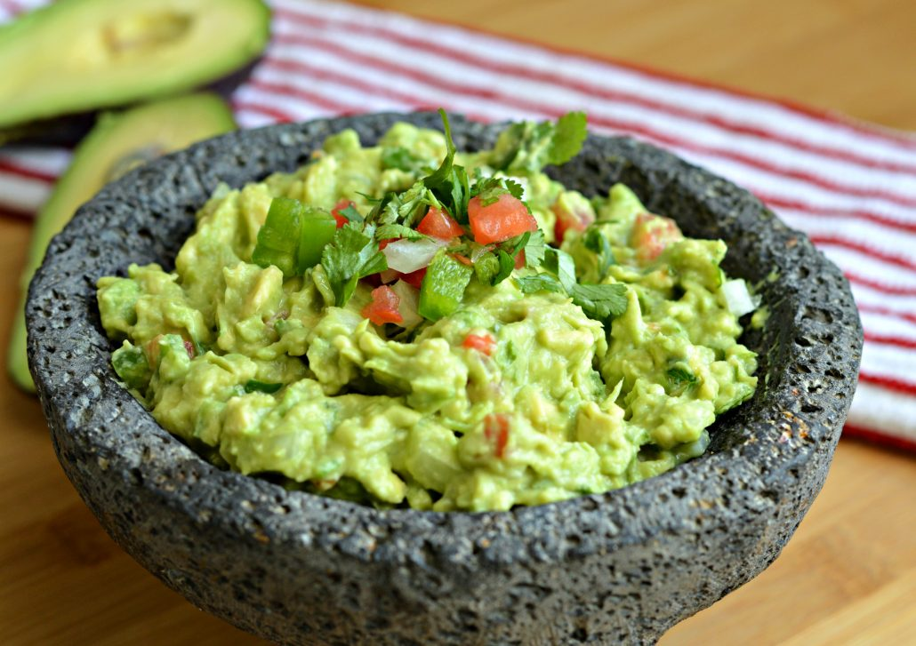
Implementación de sabores con la pulpa de aguacate

Slide 22
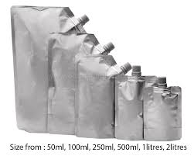
Tipo de presentación para el establecimiento

Slide 23

Precio promedio

Slide 24

Donde adquiere la pulpa de aguacate

Slide 25



Procedimiento para realizar pedidos

Slide 26

Que promoción prefiere

Slide 27

ANÁLISIS BIVARIADO

Slide 28

Hipótesis
H1: El sabor influye en la decisión de compra de pulpa de aguacate
H2: La vida útil influye en la decisión de compra de pulpa de aguacate
H3: El registro sanitario influye en la decisión de compra de pulpa de aguacate
H4: EL empaque influye en la decisión de compra de pulpa de aguacate
H5: La manera de realización de pedidos influye en la decisión de compra de pulpa de aguacate
H6: El proveedor-intermediario influye en la decisión de compra de pulpa de aguacate
H7: La promoción relacionada con el producto influye en la decisión de compra de pulpa de aguacate.
H8: La promoción relacionada con precio (descuento) influye en la decisión de compra de pulpa de aguacate.

Slide 29
Análisis Bivariado
Escala de Likert
Variables categóricas
Cuantificar y analizar los datos obtenidos
Chi cuadrado
Alfa de 0.05 para la regla de decisión.
Si p-valor<0.05 se rechaza la hipótesis nula y se acepta la hipótesis alternativa
Si p-valor≥0.05 se acepta la hipótesis nula y se rechaza la hipótesis alternativa

Slide 30
Análisis Bivariado
SECTOR
 |  | SECTOR |  |  |  | Total
 |  | NORTE | SUR | CENTRO | CHILLOS
TIPO | RESTAURANTE | 60 | 18 | 70 | 40 | 188
 | MINIMARKET | 29 | 73 | 31 | 41 | 174
Total |  | 89 | 91 | 101 | 81 | 362
FRECUENCIA
Recuento
 |  | CON_QUE_FRECUENCIA_ADQUIERE_AGUACATE_EN_FRUTO |  |  |  |  | Total
 |  | NUNCA | UNA VEZ A LA SEMANA | CADA 15 DIAS | UNA VEZ AL MES | MAS DE UNA VEZ AL MES
TIPO | RESTAURANTE | 0 | 103 | 32 | 1 | 52 | 188
 | MINIMARKET | 4 | 59 | 63 | 22 | 26 | 174
Total |  | 4 | 162 | 95 | 23 | 78 | 362

Slide 31
Tabla de contingencia
H0: El precio no influye en la decisión de compra
H1: El precio influye en la decisión de compra
 |  |  | Intención de compra de la presentación de 100ml de pulpa de aguacate
 |  |  | Baja | Media | Alta | Total | % Baja | % Media | % Alta | % Total
Restaurante | Precio influencia | Alta | 5 | 37 | 126 | 168 | 2,7 | 20,1 | 68,5 | 91,3
 |  | Total | 7 | 40 | 137 | 184 | 3,8 | 21,7 | 74,5 | 100
Minimarket | Precio influencia | Alta | 1 | 39 | 117 | 157 | 0,6 | 22,7 | 68 | 91,3
 |  | Total | 1 | 42 | 129 | 172 | 0,6 | 24,4 | 75,0 | 100

Slide 32
Prueba de Chi cuadrado
 |  | Valor | gl | Significación asintótica (bilateral)
Restaurante | Chi-cuadrado de Pearson | 3,632 | 2 | 0,001
 | Razón de verosimilitud | 2,457 | 2 | 0,002
 | Asociación lineal por lineal | 1,275 | 1 | 0
 | N de casos válidos | 184
Minimarket | Chi-cuadrado de Pearson | 6,282 | 2 | 0,000
 | Razón de verosimilitud | 0,376 | 2 | 0,001
 | Asociación lineal por lineal | 0,252 | 1 | 0
 | N de casos válidos | 172
Si p-valor (0,001) <0.05 se rechaza la hipótesis nula y se acepta la hipótesis alternativa
Efectivamente el precio influye en la elección de presentación de pulpa de aguacate

Slide 33
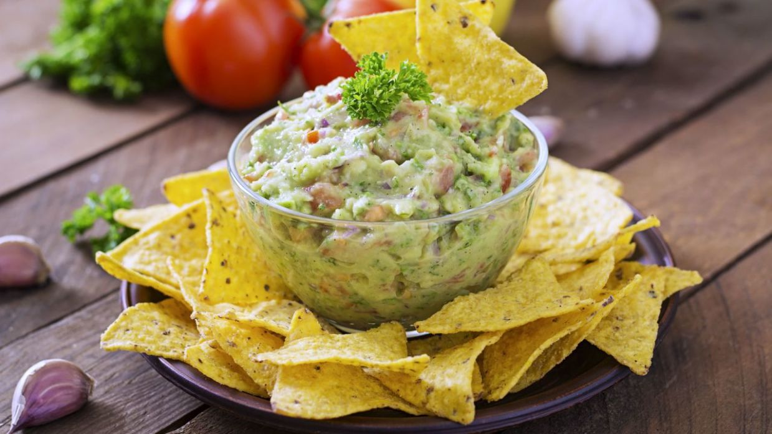
CONCLUSIONES
*Sabor
Pimienta
Restaurantes (50,5%) Minimarkets (65,1%)
*La vida útil
Presentaciones pequeñas
Necesidad inmediata
Menor desperdicio
*Registro sanitario
82% requisito indispensable para comercializar la pulpa de aguacate
Indicador de que el producto es de calidad
*Presentación-empaque
Presentación de 100ml (restaurantes 68.5% y minimarkets 68%)
Presentación de 250 ml (restaurantes 60.3% y minimarkets 58.7%)

Slide 34

*El mecanismo de pedido
Llamadas telefónicas: Restaurantes 62%
WhatsApp: Minimarkets 55%
*El proveedor-intermediario
Distribuidor
Restaurante: semanal
Minimarket: quincenal
*La promoción en producto
El 68,5% de restaurantes - supermercados
El 77,3% de minimarkets - distribuidores.
*La promoción relacionada con precio
Distribuidores
El 64,7% de los restaurantes
El 66,3% de los minimarkets

Slide 35
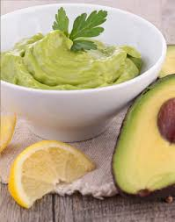
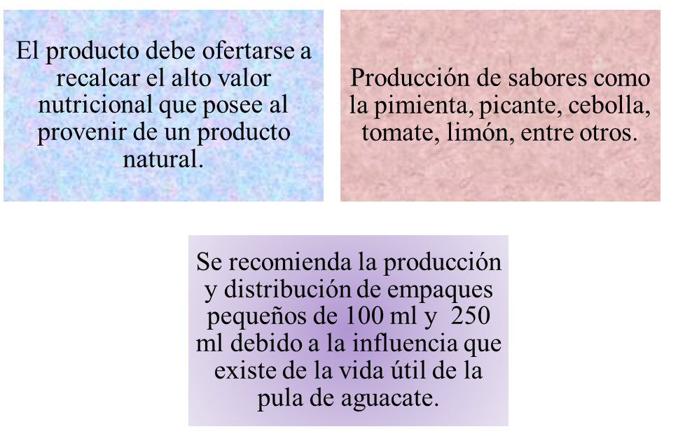
RECOMENDACIONES

Slide 36
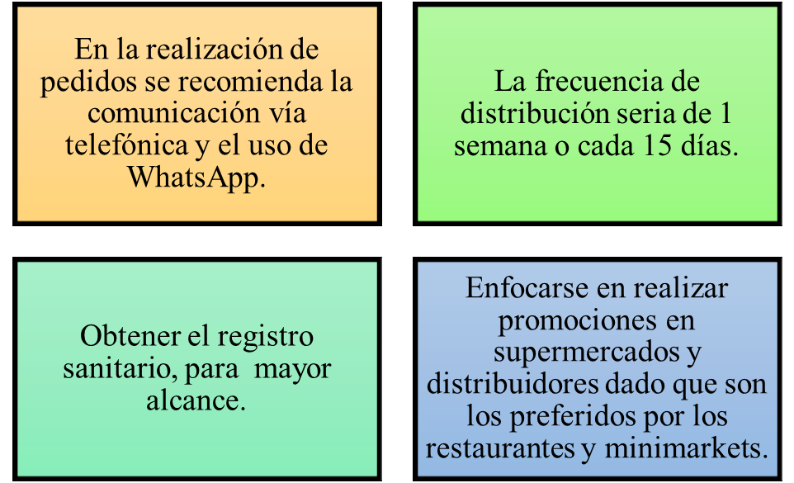
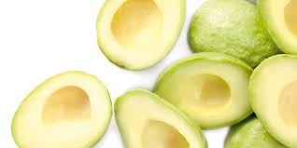

Slide 37



